Slide 1


海南省工伤预防宣传教育环岛行
新修《安全生产法》解读
省应急管理厅 罗远杰

Slide 2



《安全生产法》制修订历程
2009
第一次
修正
2014
第二次
修正
2021
第三次
修正
《安全生产法》
上世纪末 2002
启动制定 发布实施 2021年6月
法律条文
第十三届人大 第二十九次会议 第88号主席令
2021.6 二审 通过
2021.1 一审
2021年9月1日起施行
114
2014
119
2021
97
2002

Slide 3

2021年版安全生产法修订背景
贯彻落实中央
最新指示精神
贯彻落实《改革
发展意见》
总结近年安全
生产经验教训
适应机构改革后
体制新变化

Slide 4
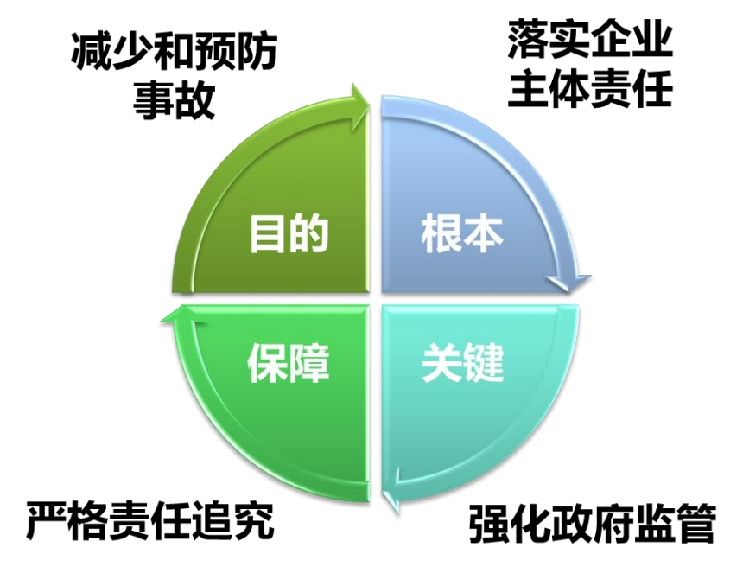
2021年版《安全生产法》修正思路
重 点
• 强化主体责任
• 强化政府监管
• 强化责任追究

Slide 5
安全生产基本原则
基本遵循 坚持中国共产党的领导
根本准则与首要使命、核心理念 坚持人民至上、生命至上，把保护 人民生命 安全摆在
首位 ,树牢安全发展理念
基本方针 坚持安全第一、预防为主、综合治理的方针
关键策略 从源头上防范化解重大安全风险
基本机制 实行“三个必须”
工作格局 企业负责、职工参与、政府监管、行业自律和社会监督

Slide 6
一、“党的领导”入法
第3条第1款：安全生产工作坚持中国共产党的领导。
2016年12月，《中共中央国务院关于推进安全生产领域改革发展的意见》：坚持党政同责、一岗双责、齐抓共管、失职追责，完善安全生产责任体系。
近年来，一些省份把有关党政领导干部安全生产定职追责的规章、规范性文件上升、拓展为党内法规。
2019年1月，《中共中央关于加强党的政治建设的意见》：制定和修改有关法律法规要明确规定党领导相关工作的法律地位。

Slide 7
二、写入“三管三必须”
第3条第3款：安全生产工作实行管行业必须管安全、管业务必须管安全、管生产经营必须管安全。
第10条第3款：负有安全生产监督管理职责的部门应当相互配合、齐抓共管、信息共享、资源共用，依法加强安全生产监督管理工作。

Slide 8
主要负责人的法定职责
担 责
建 制
教 育
投 入
除 患
应 急
报 告
建立健全并落实本单位全员安全生产责任制，加强安全生产标准化建设
组织制定并实施本单位安全生产规章制度和操作规程
组织制定并实施本单位安全生产教育和培训计划，保证本单位安全生产 投入的有效实施
组织 建立并落实 双重预防工作机制，督促、检查安全生产工作，及时消除事故隐患
组织制定并实施本单位的事故应急救援预案 及时、如实报告生产安全事故

Slide 9
二、写入“三管三必须”
落实“三管三必须”，难点在厘清综合监管和行业监管边界（第10条）
准确理解综合监管的内涵：
——综合监管不是“兜底监管”
——综合监管不是“监管之监管”
——综合监管主要指跨部门、跨领域的统筹协调，及重大风险隐患的综合治理

Slide 10
二、写入“三管三必须”
“三管三必须”与权责清单：《中共中央国务院关于推进安全生产领域改革发展的意见》提出“尽职照单免责、失职照单问责”。
2019年《安全生产法》修订草案送审稿：有关单位实施安全生产执法责任追究，应当对照权力和责任清单，根据安全生产年度执法计划，有关人员的岗位职责、履职情况、履职条件等因素合理确定相应责任。
新修《安全生产法》第17条：县级以上各级人民政府应当组织负有安全生产监督管理职责的部门依法编制安全生产权力和责任清单，公开并接受社会监督。

Slide 11
三、构建双重预防机制
2016年1月6日，习近平总书记针对安全生产领域做出重要指示：对易发重特大事故的行业领域采取风险分级管控、隐患排查治理双重预防性工作机制，推动安全生产关口前移。
2016年12月9日，中共中央、国务院《关于推进安全生产领域改革发展的意见》：构建风险分级管控和隐患排查治理双重预防工作机制，严防风险演变、隐患升级导致生产安全事故发生。

Slide 12
三、构建双重预防机制
第4条第1款关于生产经营单位安全生产义务的原则性规定：
生产经营单位必须……，构建安全风险分级管控和隐患排查治理双重预防机制，健全风险防范化解机制，提高安全生产水平，确保安全生产。
第21条关于生产经营单位主要负责人的职责：
组织建立并落实安全风险分级管控和隐患排查治理双重预防工作机制，督促、检查本单位的安全生产工作，及时消除生产安全事故隐患。

Slide 13
三、构建双重预防机制
第41条关于生产经营单位的安全生产义务：
——对于风险管控：生产经营单位应当建立安全风险分级管控制度，按照安全风险分级采取相应的管控措施。
——对于隐患治理：事故隐患排查治理情况应当如实记录，并通过职工大会或者职工代表大会、信息公示栏等方式向从业人员通报。其中，重大事故隐患排查治理情况应当及时向负有安全生产监督管理职责的部门和职工大会或者职工代表大会报告。

Slide 14
三、构建双重预防机制
第101条关于生产经营单位的法律责任中，将未建立双重预防机制的两种行为增列为处罚事由：
——未建立安全风险分级管控制度或者未按照安全风险分级采取相应管控措施的。
——未建立事故隐患排查治理制度，或者重大事故隐患排查治理情况未按照规定报告的。

Slide 15
三、构建双重预防机制
风险
——发生不愿看到的结果的可能性，=损失×概率
——风险管控意义上的预防：消灭不可接受的风险，以可以负担的成本削减其他风险。
——风险的存在是绝对的，对风险的管控是相对的。
隐患
——风险的现实化，风险向事故转化的条件
——隐患治理意义上的预防：阻断风险向事故转化的过程。
——隐患的存在是相对的，对隐患的治理是绝对的。

Slide 16
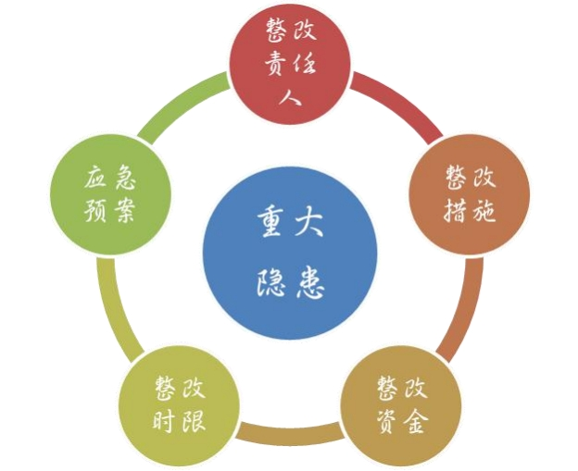
事故隐患排查治理报告
 建立健全并落实事故隐患排查治理制度，采取技术、管理措施，及时发现并消除隐患。
隐患排查治理情况应当如实记录，并通过职工代表大会或者职工大会、信息公示栏等方式向从业人员通报。
 重大隐患排查治理情况应当及时向负有安全生产监督管理职责的部门报告。
制度
措施
发现
消除
记录
通报

Slide 17
四、将新兴业态纳入安全生产监管范围
平台经济等新兴业态的安全生产监管：
承担安全生产义务的主体不明确
承担安全生产义务的范围不明确
负责安全生产监管的部门不明确

Slide 18
四、将新兴业态纳入安全生产监管范围
第4条第2款：平台经济等新兴行业、领域的生产经营单位应当根据本行业、领域的特点，建立健全并落实全员安全生产责任制，加强从业人员安全生产教育和培训，履行本法和其他法律、法规规定的有关安全生产义务（依法保障从业人员人身安全和身心健康）。
第10条第2款：对新兴行业、领域的安全生产监督管理职责不明确的，由县级以上地方各级人民政府按照业务相近的原则确定监督管理部门。

Slide 19
五、引入新型的安全生产制度工具
安全生产责任保险
——第51条第2款：国家鼓励生产经营单位投保安全生产责任保险；属于国家规定的高危行业、领域的生产经营单位，应当投保安全生产责任保险。具体范围和实施办法由国务院应急管理部门会同国务院财政部门、国务院保险监督管理机构和相关行业主管部门制定。
——第109条：高危行业、领域的生产经营单位未按照国家规定投保安全生产责任保险的，责令限期改正，处五万元以上十万元以下的罚款；逾期未改正的，处十万元以上二十万元以下的罚款。
——安责险的功能已经从事后赔付为主转向事前风险规制为主。

Slide 20
五、引入新型的安全生产规制工具
安全生产公益诉讼
——第74条第2款：因安全生产违法行为造成重大事故隐患或者导致重大事故，致使国家利益或者社会公共利益受到侵害的，人民检察院可以根据民事诉讼法、行政诉讼法的相关规定提起公益诉讼。
安全生产检察公益诉讼的功能定位
——并非拾遗补缺，不能抓小放大
——发挥检察机关相对独立的优势，优化治理格局

Slide 21
五、引入新型的安全生产规制工具
安全生产信用规制
——第78条第1款：对违法行为情节严重的生产经营单位及其有关从业人员，应当及时向社会公告，并通报行业主管部门、投资主管部门、自然资源主管部门、生态环境主管部门、证券监督管理机构以及有关金融机构。有关部门和机构应当对存在失信行为的生产经营单位及其有关从业人员采取加大执法检查频次、暂停项目审批、上调有关保险费率、行业或者职业禁入等联合惩戒措施，并向社会公示。
违法行为向失信行为的转化
——故意的违法行为
——违法行为本身包括了失信情节
——经过告知承诺制转化的行为

Slide 22
五、引入新型的安全生产规制工具
安全生产信用规制
——第78条第2款：负有安全生产监督管理职责的部门应当加强对生产经营单位行政处罚信息的及时归集、共享、应用和公开，对生产经营单位作出处罚决定后七个工作日内在监督管理部门公示系统予以公开曝光，强化对违法失信生产经营单位及其有关从业人员的社会监督，提高全社会安全生产诚信水平。

Slide 23
六、填补一些安全生产治理漏洞
与刑法修正案十一（第134条之1）衔接：
——第36条第3款：生产经营单位不得关闭、破坏直接关系生产安全的监控、报警、防护、救生设备、设施，或者篡改、隐瞒、销毁其相关数据、信息。
——第36条第4款：餐饮等行业的生产经营单位使用燃气的，应当安装可燃气体报警装置，并保障其正常使用。
——第99条：规定了相应的法律责任。

Slide 24
六、填补一些安全生产治理漏洞
限制特殊建设项目的资质转让、转包、分包：
——第49条第3款：矿山、金属冶炼建设项目和用于生产、储存、装卸危险物品的建设项目的施工单位应当加强对施工项目的安全管理，不得倒卖、出租、出借、挂靠或者以其他形式非法转让施工资质，不得将其承包的全部建设工程转包给第三人或者将其承包的全部建设工程支解以后以分包的名义分别转包给第三人，不得将工程分包给不具备相应资质条件的单位。
——第103条第3款：针对违反上述规定的行为规定了严厉的法律责任。

Slide 25
六、填补一些安全生产治理漏洞
治理安全评价领域的“两虚假”和“两出借”
——两虚假：安全评价机构弄虚作假，生产经营单位以虚假报告获取相关许可；两出借：安全评价机构出租出借资质，评价人员出租出借资格证书。
——第72条：承担安全评价、认证、检测、检验职责的机构应当具备国家规定的资质条件，并对其作出的安全评价、认证、检测、检验结果的合法性、真实性负责。资质条件由国务院应急管理部门会同国务院有关部门制定。承担安全评价、认证、检测、检验职责的机构应当建立并实施服务公开和报告公开制度，不得租借资质、挂靠、出具虚假报告。
——第92条：规定了严厉的法律责任。

Slide 26
七、完善事故调查制度
增加对应急救援的评估
——《生产安全事故应急条例》第27条：按照国家有关规定成立的生产安全事故调查组应当对应急救援工作进行评估，并在事故调查报告中作出评估结论。
将追责意见改为建议
——《安全生产法》第86条第1款：事故调查处理应当按照科学严谨、依法依规、实事求是、注重实效的原则，及时、准确地查清事故原因，查明事故性质和责任，评估应急处置工作，总结事故教训，提出整改措施，并对事故责任单位和人员提出处理建议。事故调查报告应当依法及时向社会公布。事故调查和处理的具体办法由国务院制定。

Slide 27
七、完善事故调查制度
强化了落实事故整改和防范措施的责任
——第86条第3款：负责事故调查处理的国务院有关部门和地方人民政府应当在批复事故调查报告后一年内，组织有关部门对事故整改和防范措施落实情况进行评估，并及时向社会公开评估结果；对不履行职责导致事故整改和防范措施没有落实的有关单位和人员，应当按照有关规定追究责任。

Slide 28
八、加大行政处罚力度
普遍提高罚款的额度、幅度
压缩裁量空间，将可以处罚改为必须处罚
降低处罚门槛（责令改正的同时予以处罚）
——第94条：生产经营单位的主要负责人未履行本法规定的安全生产管理职责的，责令限期改正，处二万元以上五万元以下的罚款；逾期未改正的，处五万元以上十万元以下的罚款，责令生产经营单位停产停业整顿。
——第96条：生产经营单位的其他负责人和安全生产管理人员未履行本法规定的安全生产管理职责的，责令限期改正，处一万元以上三万元以下的罚款；导致发生生产安全事故的，…… 。

Slide 29
行政罚款上限最高可达1亿元
发生事故，对负有责任的企业除依法承担相应的赔偿等责任外，依照下列规定处以罚款
发生生产安全事故，情节特别严重、影响特别恶劣的，应急管理部门可以按照前款罚款数
额的二倍以上五倍以下对负有责任的生产经营单位处以罚款。
事故等级 | 2007年（493号令） | 2014年版 | 2021年版
一般事故 | 10~20万 | 20~50万 | 30~100万
较大事故 | 20~50万 | 50~100万 | 100~200万
重大事故 | 50~200万 | 100~500万 | 200~1000万
特别重大事故 | 200~500万 | 500~1000~2000万 | 1000~2000万

Slide 30
八、加大行政处罚力度
降低处罚门槛（责令改正的同时予以处罚）
——第98条：生产经营单位有下列行为之一的，责令停止建设或者停产停业整顿，限期改正，并处十万元以上五十万元以下的罚款，对其直接负责的主管人员和其他直接责任人员处二万元以上五万元以下的罚款；逾期未改正的，……：
——第102条：生产经营单位未采取措施消除事故隐患的，责令立即消除或者限期消除，处五万元以下的罚款；生产经营单位拒不执行的，……。

Slide 31
双重预防 ：未履行规定要求
对重大危险源未登记建档、定期检测、评估、监控、制定、预案，未告知应急措施的；未建立安全风险分级管控制度、按安全风险分级采取相应管控措施的;未建立事故隐患排查治理 制度，或者重大事故隐患未按规定报告的。
违法行为
违法后果
责令限期改正逾期未改正
责令停产停业整顿
并处10-20万元的罚款
对其直接负责的生产主管人员和其他直接责任人员处2-5万元的罚款
处10万元以下罚款

Slide 32
八、加大行政处罚力度
增加资格罚的适用范围和力度
——第113条：生产经营单位存在下列情形之一的，负有安全生产监督管理职责的部门应当提请地方人民政府予以关闭，有关部门应当依法吊销其有关证照。生产经营单位主要负责人五年内不得担任任何生产经营单位的主要负责人；情节严重的，终身不得担任本行业生产经营单位的主要负责人：
（一）存在重大事故隐患，一百八十日内三次或者一年内四次受到本法规定的行政处罚的；
（二）经停产停业整顿，仍不具备法律、行政法规和国家标准或者行业标准规定的安全生产条件的；
（三）不具备法律、行政法规和国家标准或者行业标准规定的安全生产条件，导致发生重大、特别重大生产安全事故的；
（四）拒不执行负有安全生产监督管理职责的部门作出的停产停业整顿决定的。

Slide 33
九、引入新的行政处罚实施机制
按日连续处罚机制
——第112条：生产经营单位违反本法规定，被责令改正且受到罚款处罚，拒不改正的，负有安全生产监督管理职责的部门可以自作出责令改正之日的次日起，按照原处罚数额按日连续处罚。

Slide 34
九、引入新的行政处罚实施机制
累加处罚机制
——第113条：生产经营单位存在下列情形之一的，负有安全生产监督管理职责的部门应当提请地方人民政府予以关闭，有关部门应当依法吊销其有关证照。生产经营单位主要负责人五年内不得担任任何生产经营单位的主要负责人；情节严重的，终身不得担任本行业生产经营单位的主要负责人：
（一）存在重大事故隐患，一百八十日内三次或者一年内四次受到本法规定的行政处罚的；

Slide 35
九、引入新的行政处罚实施机制
加倍处罚机制
——第114条第2款：发生生产安全事故，情节特别严重、影响特别恶劣的，应急管理部门可以按照前款罚款数额的二倍以上五倍以下对负有责任的生产经营单位处以罚款。

Slide 36

落实安全责任 推动安全发展

